Slide 1
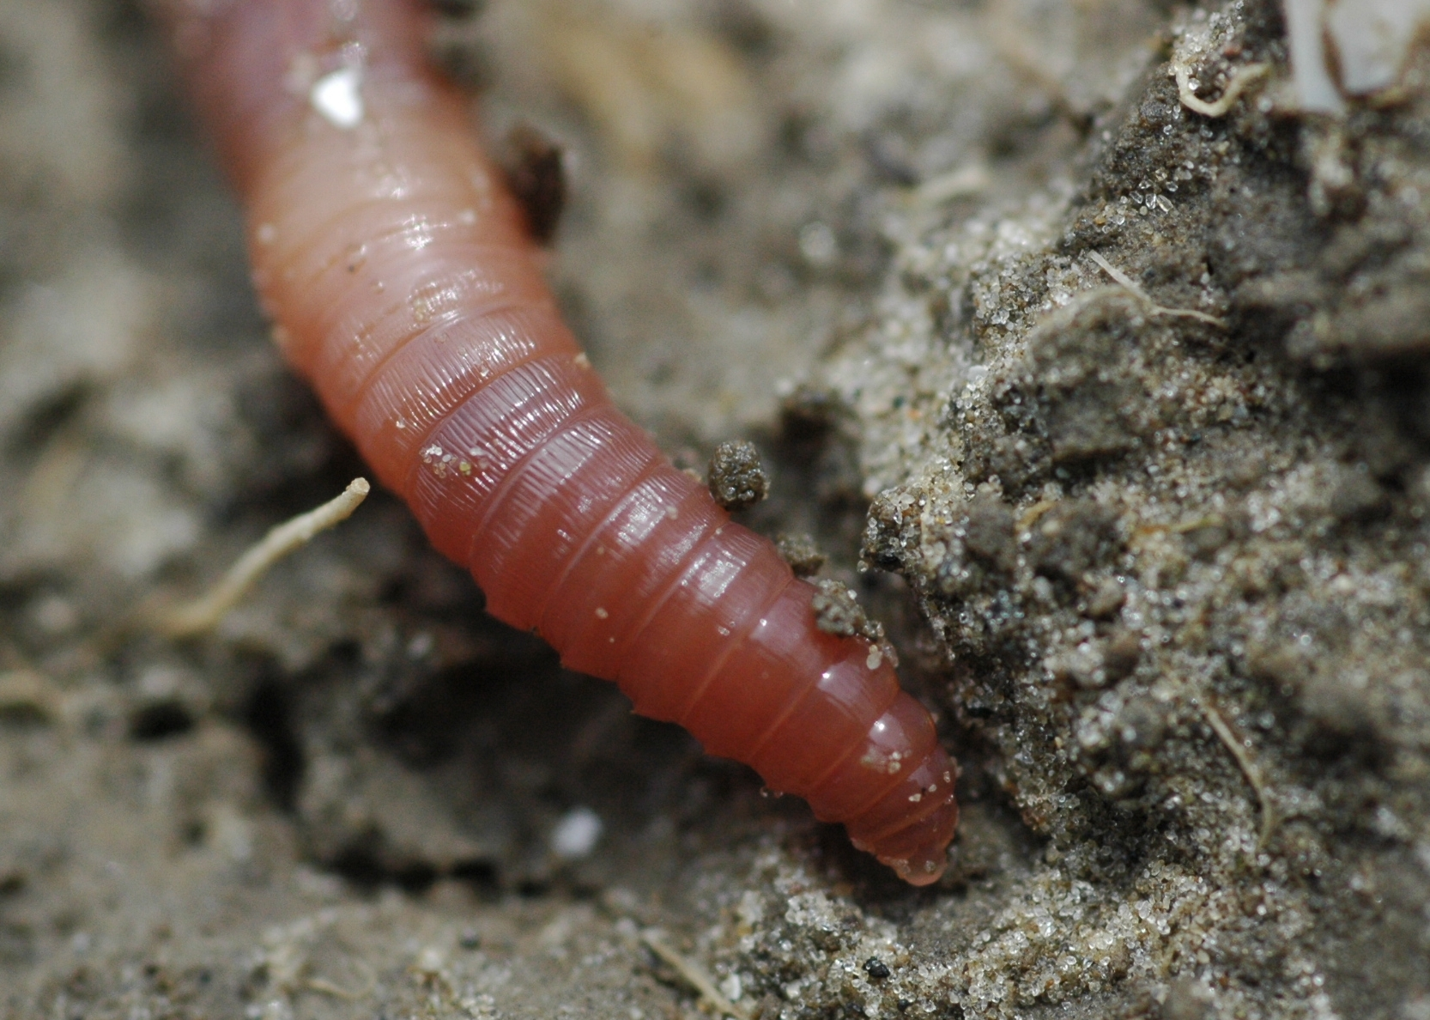


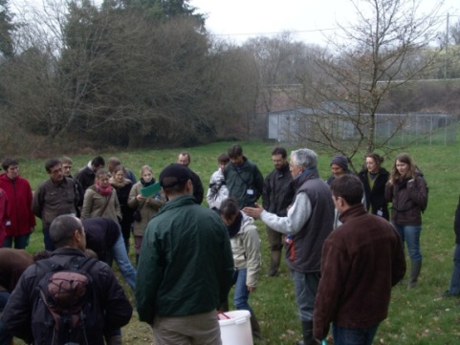

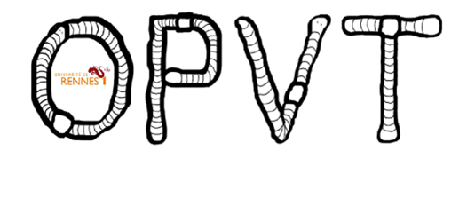
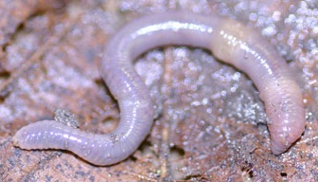



Observatoire
Participatif
des Vers
de Terre
Daniel Cluzeau & Co (Muriel Guernion, Kevin Hoeffner, …)
https://ecobiosoil.univ-rennes1.fr/
JADORR SBP - 12 mai 2016
Notes:
J’ai 5 min pour vous présenter l’OPVT, O P V T
Qui a été mis en œuvre depuis 2011
Sous la houlette de l’Observatoire de Rennes

Slide 2


Que permet l’OPVT ?
… de répondre aux objectifs suivants …
Proposer un outil d’auto-évaluation, accessible pour tous publics,
de la biodiversité des sols à l’aide des vers de terre
- État des lieux d’un site ou d’un territoire
- Impacts comparés des pratiques culturales
- Évaluation d’effets dépressifs à court terme
Établir progressivement des référentiels locaux, régionaux, …
Faire de la pédagogie sur l’importance du sol et de sa biodiversité
Participatif
Pédagogique
Progressif
& Collaboratif
Répondre à la diversité
des attentes et objectifs
Notes:
« accessible à tous »: à la fin
Participatif : fait intervenir tout le monde le grand public comme les professionnel et de collaborer avec eux
Pédagogique : Acquérir des connaissances
Progressif : Evolue, grandit et s’améliore dans le temps au fur et à mesure que l’on récupère des données
Permanent : Voué à perdurer

Slide 3
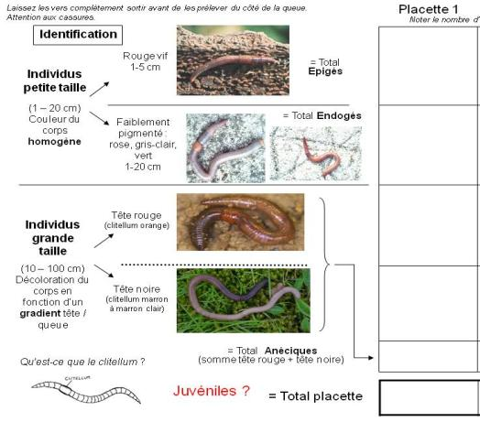
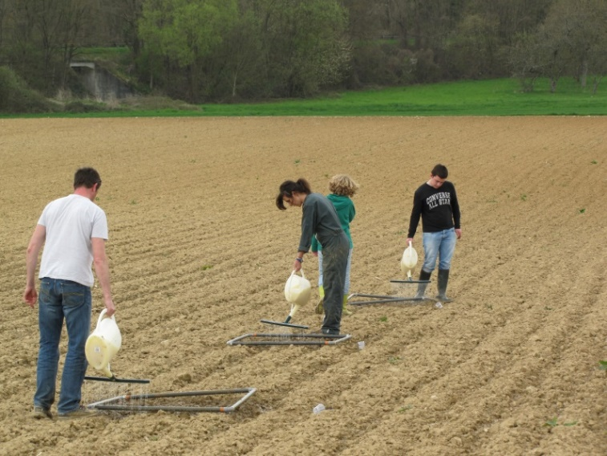
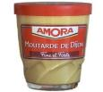
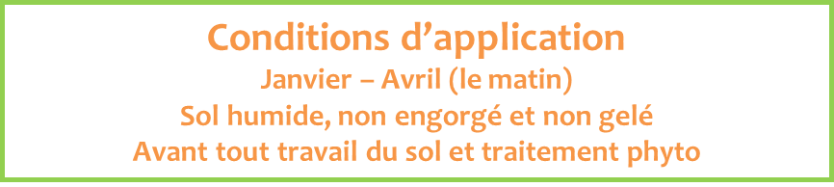
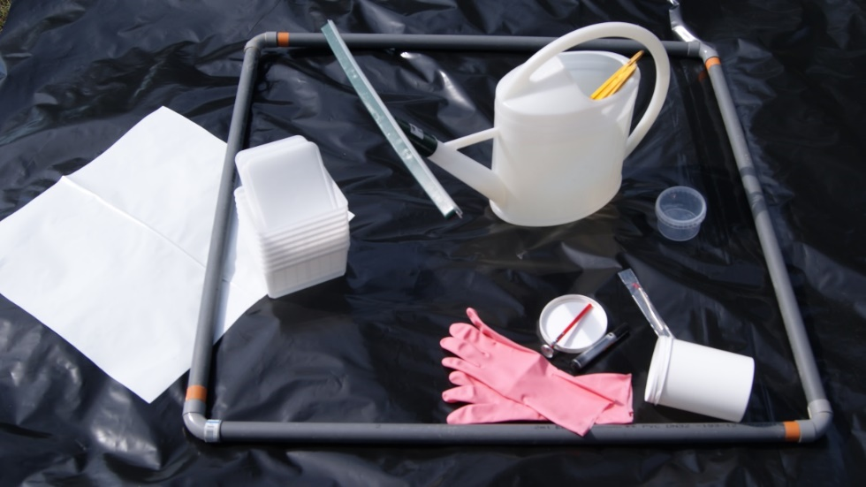
Développer
une démarche participative
> Protocole simplifié
> Identification
au groupe fonctionnel
> Fiches terrains
différents milieux
> Kit de Prélèvement
favoriser l’homogénéïté et la qualité des données acquises

Slide 4
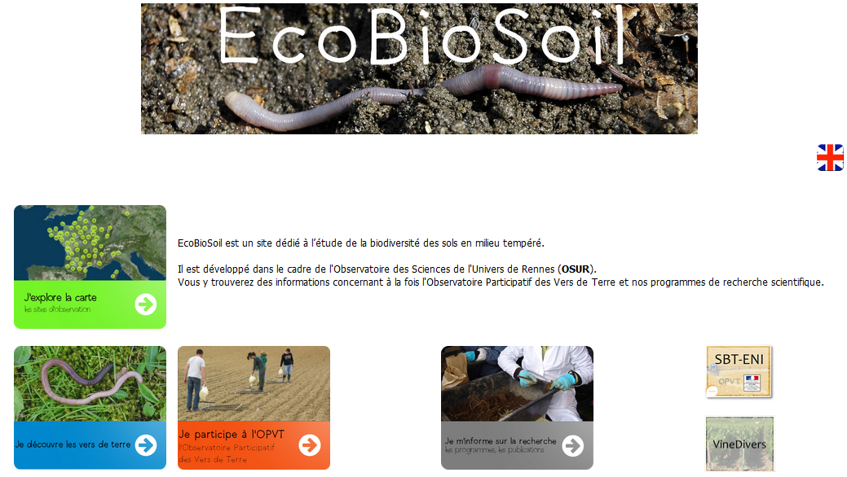
Site web OPVT
https://ecobiosoil.univ-rennes1.fr/
Notes:
Une fois le protocole réalisé, les participants ont la possibilité de saisir leur données via un interface en ligne sur notre site internet. Des données sur les vers de terre (avec une identification des 4 groupes fonctionnels) mais aussi sur des données sur l’historique de la parcelle. Ces données sont directement transférées dans une base de données.
Ensuite, il y a une importante phase de vérification et de nettoyage des données pour après passer à la phase du traitement des données
Nous possédons souvent les informations sur le prélèvement mais peu d’information sur la parcelles (les pratiques ou produits utilisées) hors elle nous sont essentiels pour mieux comprendre les résultats obtenus

Slide 5
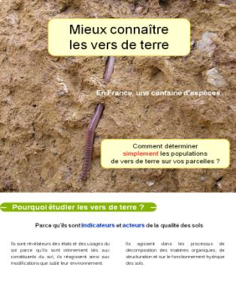
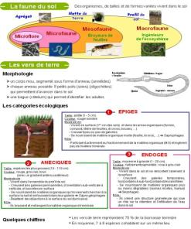
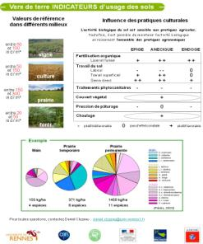
Développer
une démarche participative
> Guides explicatifs

Slide 6
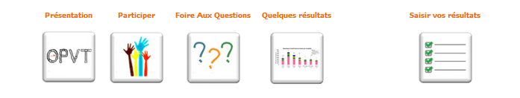
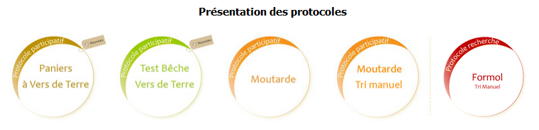
Site web OPVT,
Participer → Les protocoles
https://ecobiosoil.univ-rennes1.fr/
Notes:
Une fois le protocole réalisé, les participants ont la possibilité de saisir leur données via un interface en ligne sur notre site internet. Des données sur les vers de terre (avec une identification des 4 groupes fonctionnels) mais aussi sur des données sur l’historique de la parcelle. Ces données sont directement transférées dans une base de données.
Ensuite, il y a une importante phase de vérification et de nettoyage des données pour après passer à la phase du traitement des données
Nous possédons souvent les informations sur le prélèvement mais peu d’information sur la parcelles (les pratiques ou produits utilisées) hors elle nous sont essentiels pour mieux comprendre les résultats obtenus

Slide 7
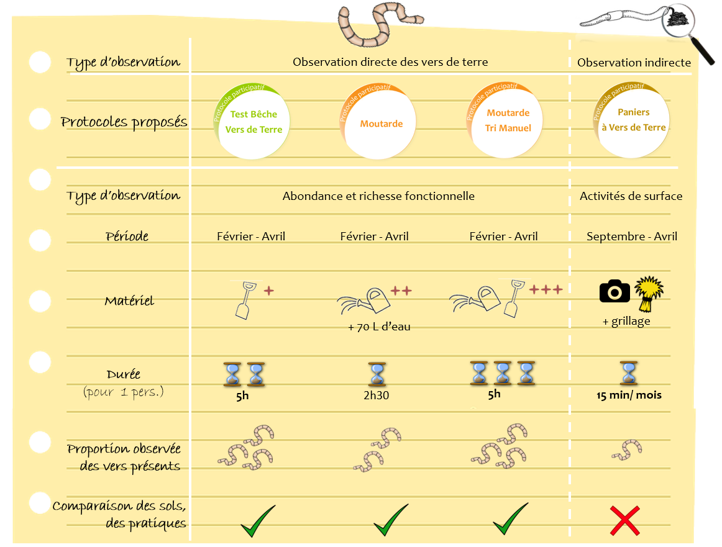
Site web OPVT,
quel protocole choisir?
Une gamme de protocoles
simples à complets
en fonction des objectifs,
des contraintes pédoclimatiques
et/ou du temps disponible
https://ecobiosoil.univ-rennes1.fr/page.php?103
Notes:
En résumé, nous proposons en ensemble de protocoles simples et complexes qui peuvent être adapté en fonctions des objectifs et des contraintes de chacun mais les plus utilisés sont surtout le protocole moutarde et le protocole TB

Slide 8
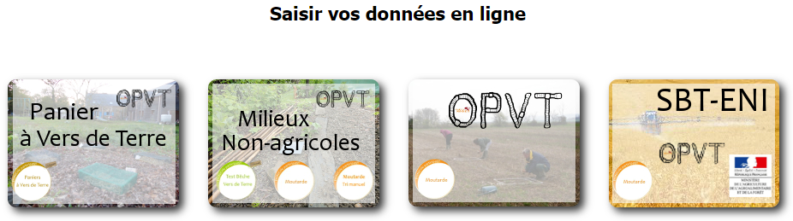
Site web OPVT,
Saisir ses données
https://ecobiosoil.univ-rennes1.fr/
Notes:
Une fois le protocole réalisé, les participants ont la possibilité de saisir leur données via un interface en ligne sur notre site internet. Des données sur les vers de terre (avec une identification des 4 groupes fonctionnels) mais aussi sur des données sur l’historique de la parcelle. Ces données sont directement transférées dans une base de données.
Ensuite, il y a une importante phase de vérification et de nettoyage des données pour après passer à la phase du traitement des données
Nous possédons souvent les informations sur le prélèvement mais peu d’information sur la parcelles (les pratiques ou produits utilisées) hors elle nous sont essentiels pour mieux comprendre les résultats obtenus

Slide 9
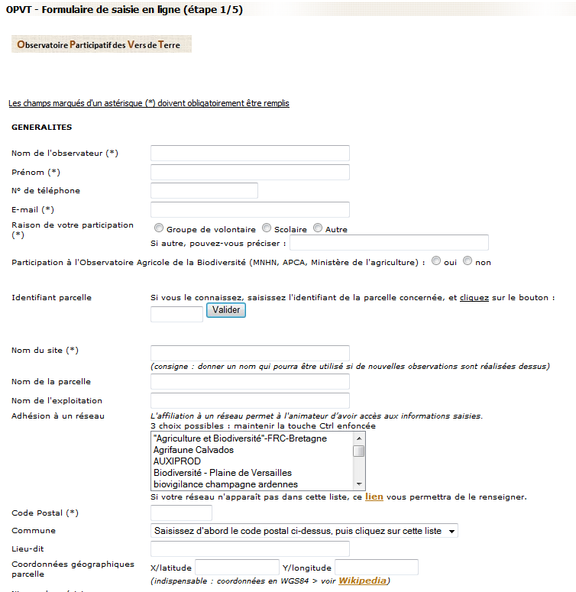
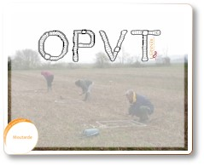
Site web OPVT,
Saisir ses données
https://ecobiosoil.univ-rennes1.fr/OPVT_etape1.php?login=init
Notes:
Une fois le protocole réalisé, les participants ont la possibilité de saisir leur données via un interface en ligne sur notre site internet. Des données sur les vers de terre (avec une identification des 4 groupes fonctionnels) mais aussi sur des données sur l’historique de la parcelle. Ces données sont directement transférées dans une base de données.
Ensuite, il y a une importante phase de vérification et de nettoyage des données pour après passer à la phase du traitement des données
Nous possédons souvent les informations sur le prélèvement mais peu d’information sur la parcelles (les pratiques ou produits utilisées) hors elle nous sont essentiels pour mieux comprendre les résultats obtenus

Slide 10
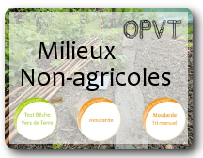
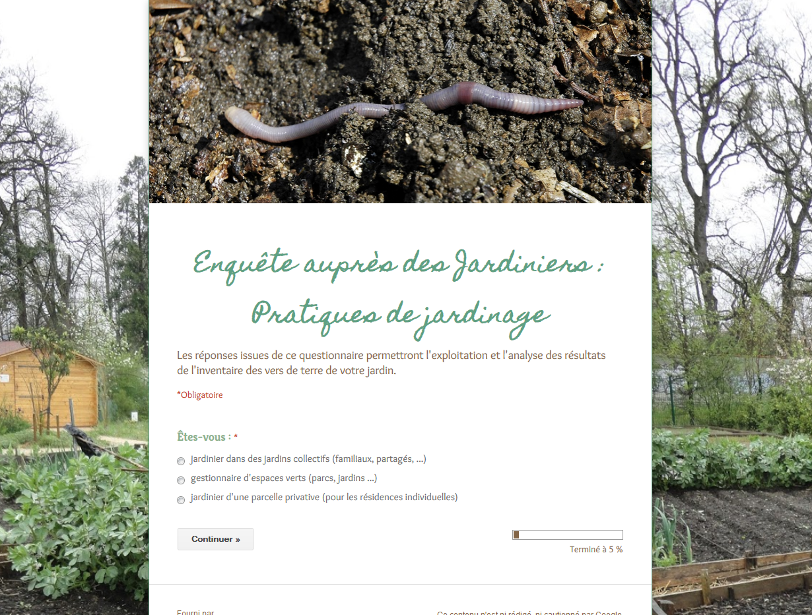
Site web OPVT,
saisir ses données
https://docs.google.com/forms/d/191_R0obg0xhDGGTZq_fT21uSZYUseJwbZPm06T2ZqDw/viewform
Notes:
Une fois le protocole réalisé, les participants ont la possibilité de saisir leur données via un interface en ligne sur notre site internet. Des données sur les vers de terre (avec une identification des 4 groupes fonctionnels) mais aussi sur des données sur l’historique de la parcelle. Ces données sont directement transférées dans une base de données.
Ensuite, il y a une importante phase de vérification et de nettoyage des données pour après passer à la phase du traitement des données
Nous possédons souvent les informations sur le prélèvement mais peu d’information sur la parcelles (les pratiques ou produits utilisées) hors elle nous sont essentiels pour mieux comprendre les résultats obtenus

Slide 11
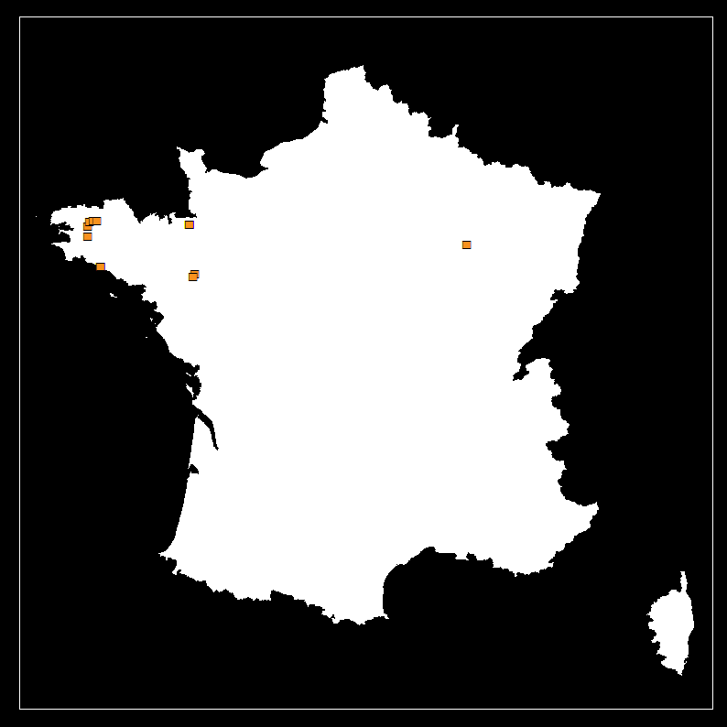
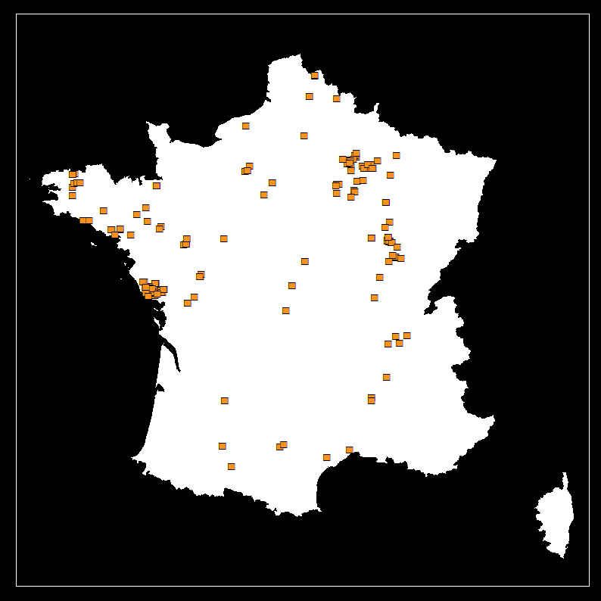
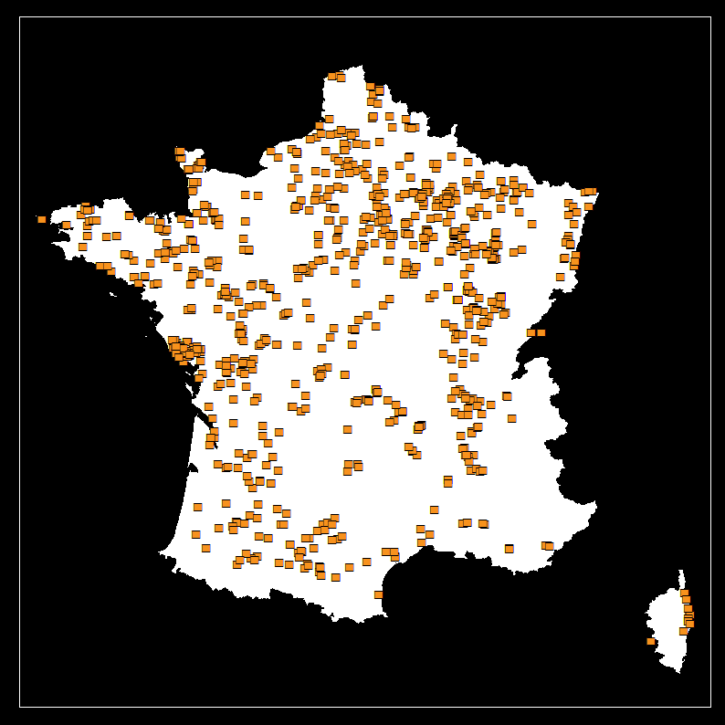


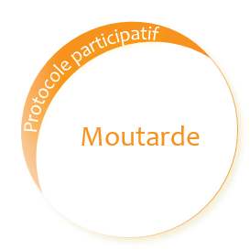
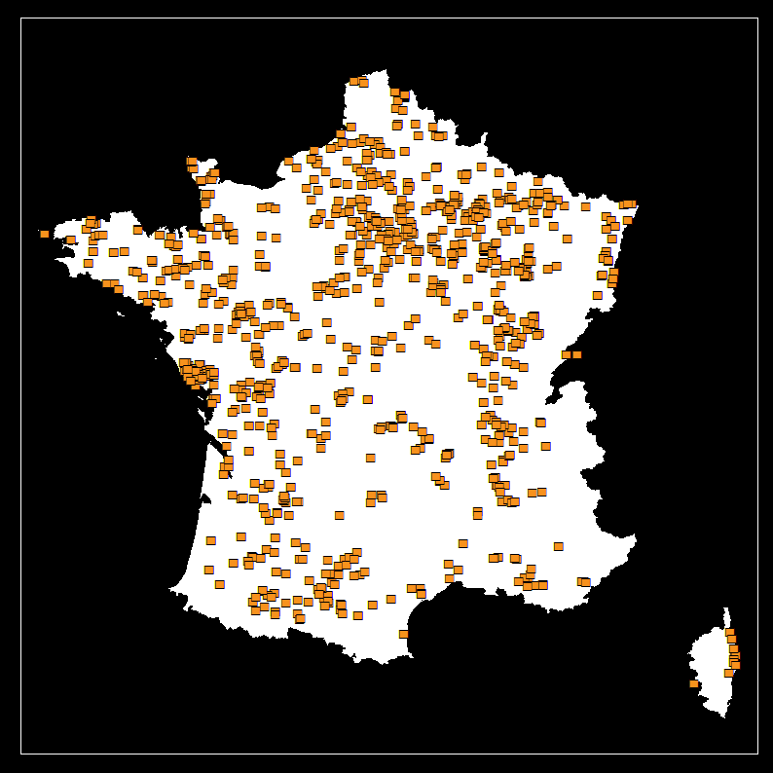
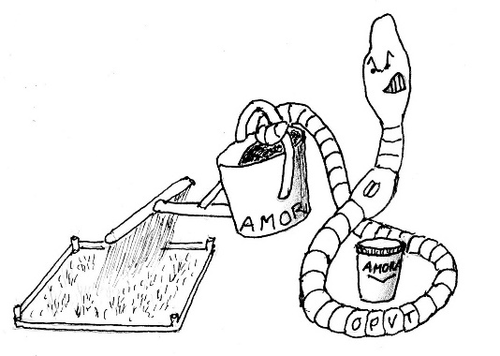
Inventaire des lombriciens (OPVT)
Observations
2010 22
2011 + 180 = 202
2012 + 881 = 1083
2013 + 374 = 1457
2014 + 224 = 1831
2015 + 444 = 2275
2016 + 490 = 2765

Slide 12
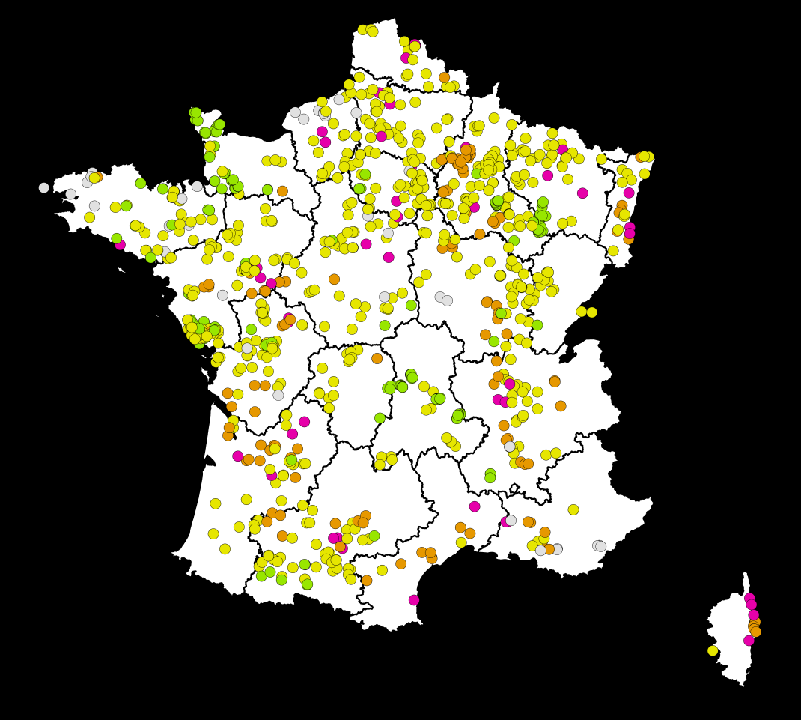
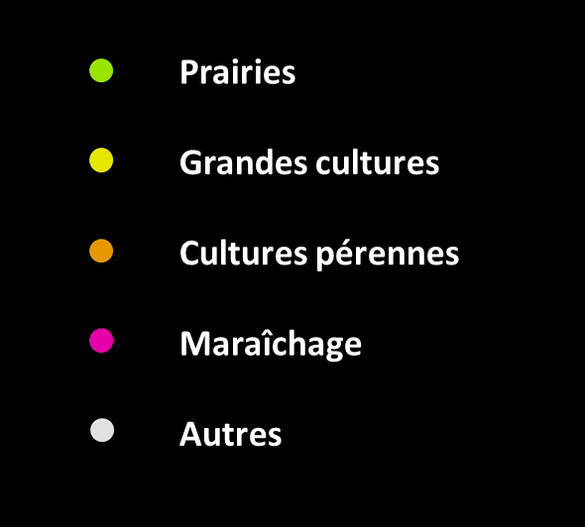
Inventaire des lombriciens (OPVT)
1078
parcelles
OPVT 2011+2012+2013 ( n=408)
+
OAB (n=226)
+
SBT-ENI (n=444)
L’Observatoire Agricole de la Biodiversité (OAB) et Vigie Nature Ecole (MNHN, MAAP, APCA) ;
Réseau SBT-ENI (MAAP) ; programme CASDAR IndiBio (IDELE) ; programmes d’agroforesterie (Agripsol et STORM) ; programme LIFE+ PTD ; …

Slide 13
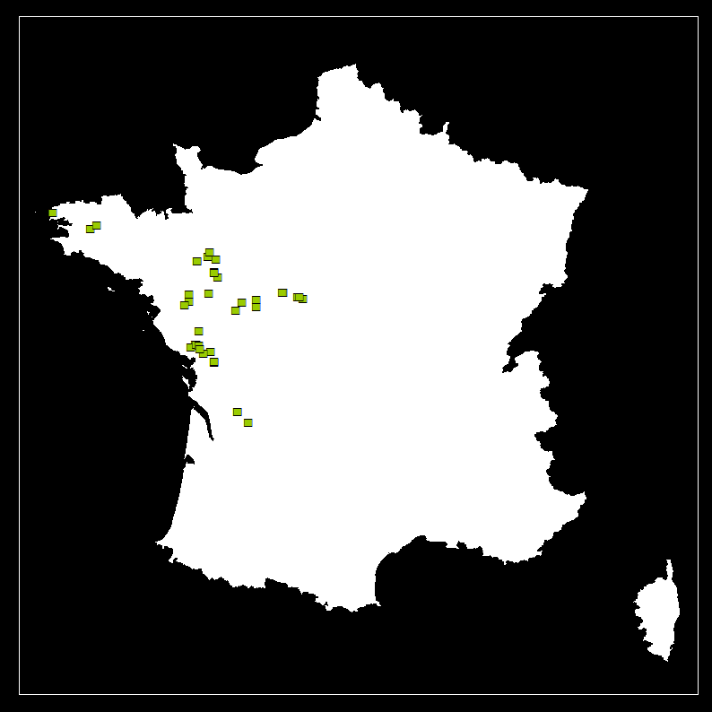
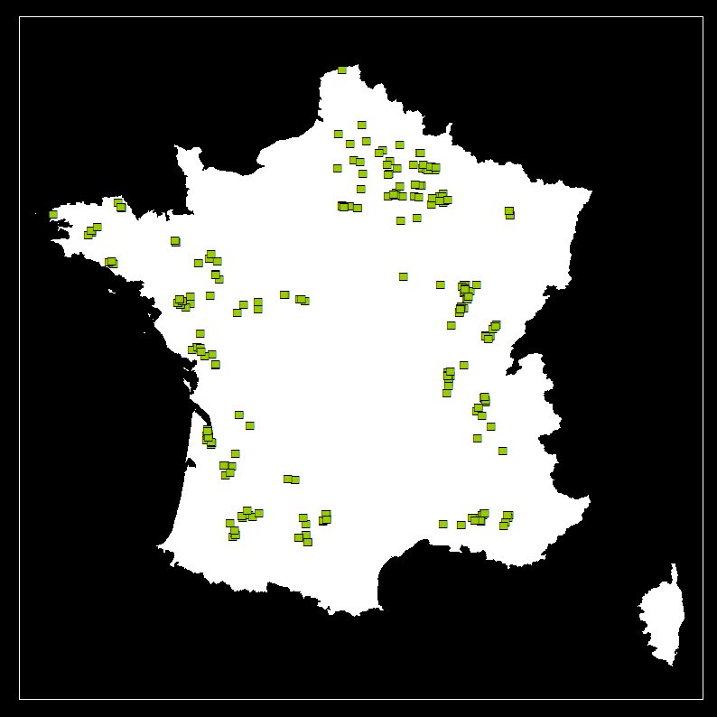
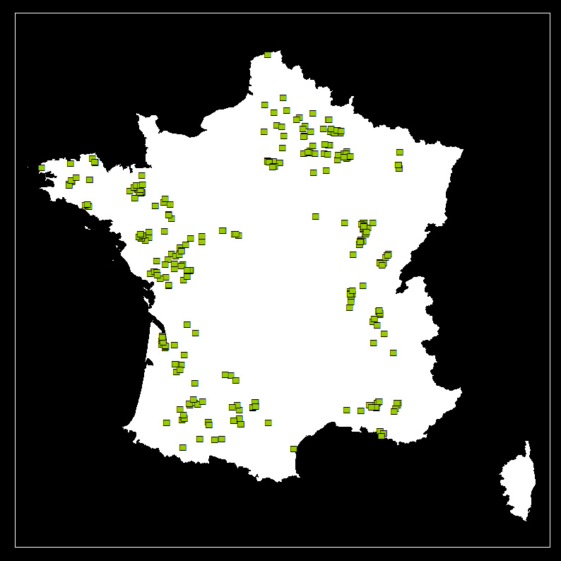
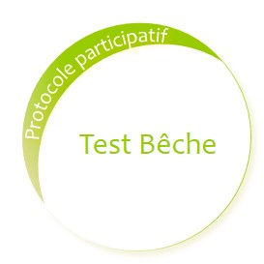
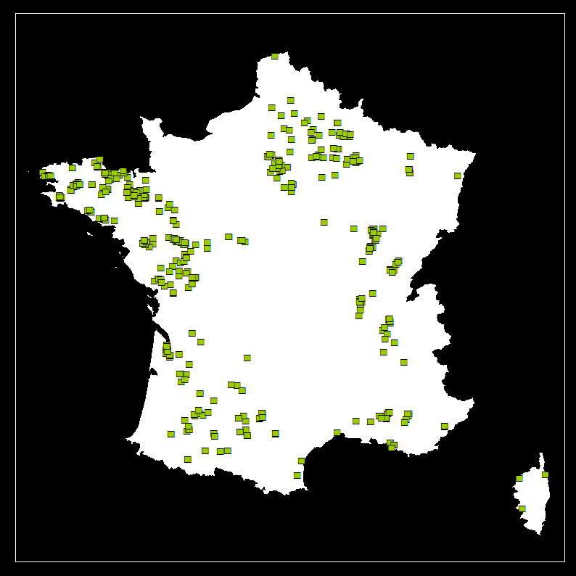
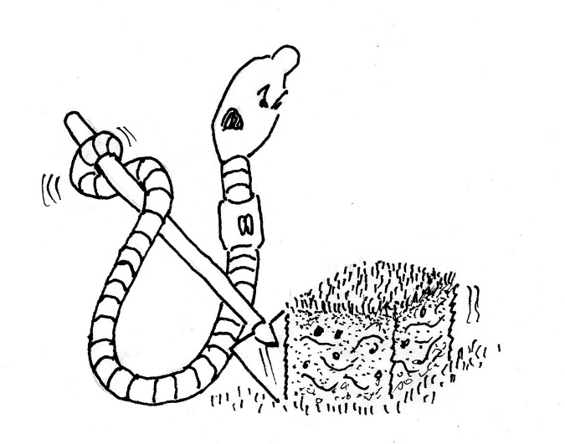
Inventaire des lombriciens (OPVT)
Observations
2013 37
2014 + 272 = 309
2015 + 142 = 451
2016 + 186 = 637
Vignes (Agrinnov 2014)
Grandes cultures (Agrinnov 2014)
Polyculture (SUSTAIN, Sols de Bretagne2)
Jardins (JASSUR, sol de Bretagne2)
Prairies (LIFE PTD)
Agroforesterie (AgripSol, OPVT)
Maraichage agroforestier (SMART 2015)
Notes:
Protocole TB(S)VT

Slide 14
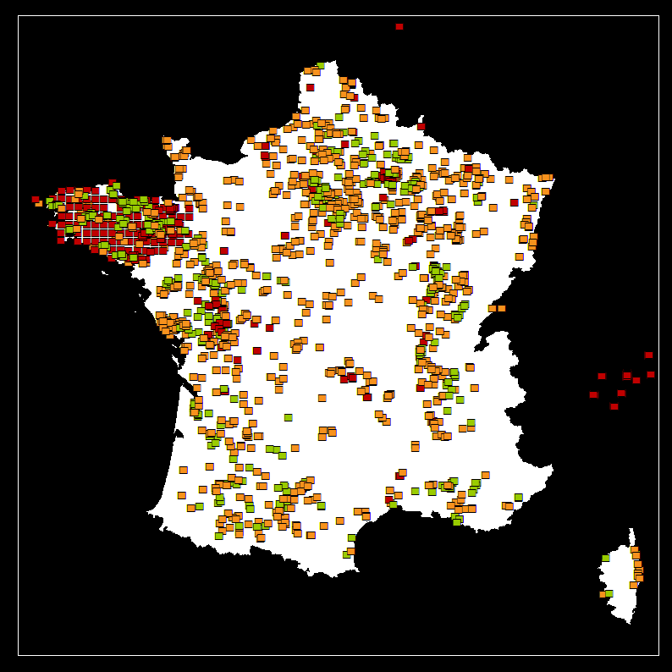
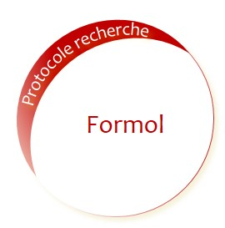
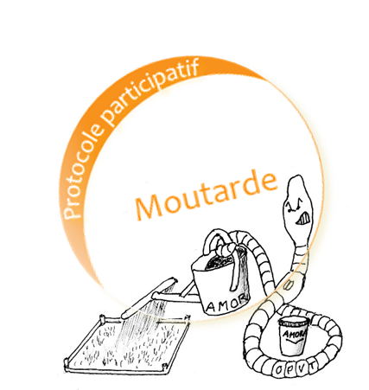
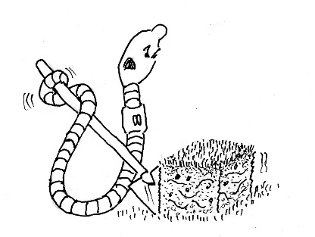
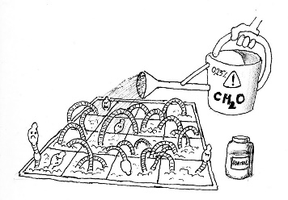
Inventaire des lombriciens (OPVT)

Slide 15
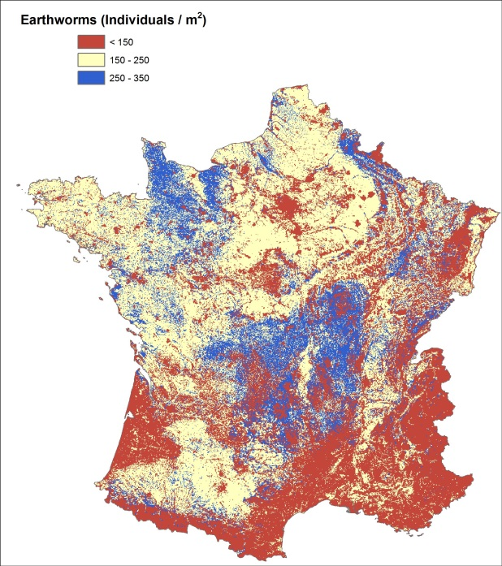
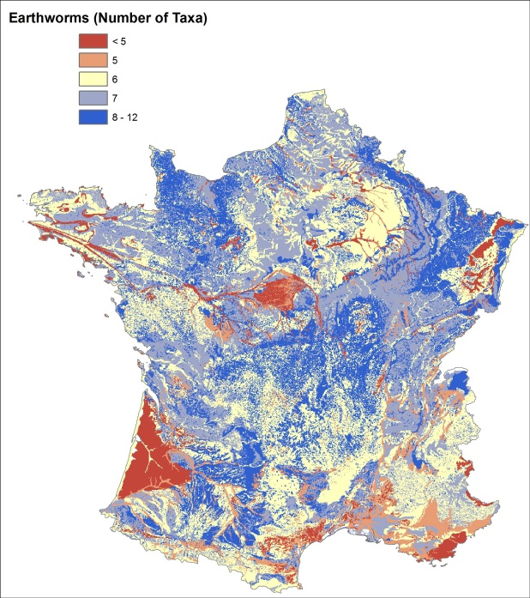
Indicateurs LOMBRICIENS
Abondance numérique et diversité
Cartes de prédiction nationale créées en 2014 pour l’UE
à partir des données EcoBioSoil
(Source : Rutgers & al, 2014)
Notes:
En reprenant la diapo de GENOSOL

Slide 16
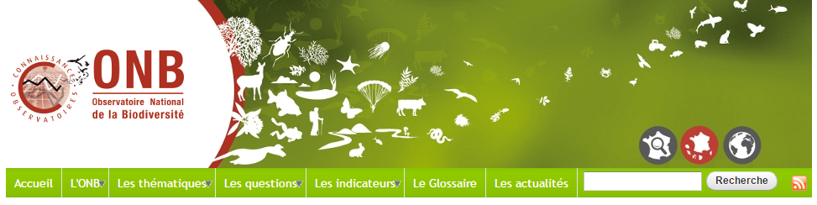
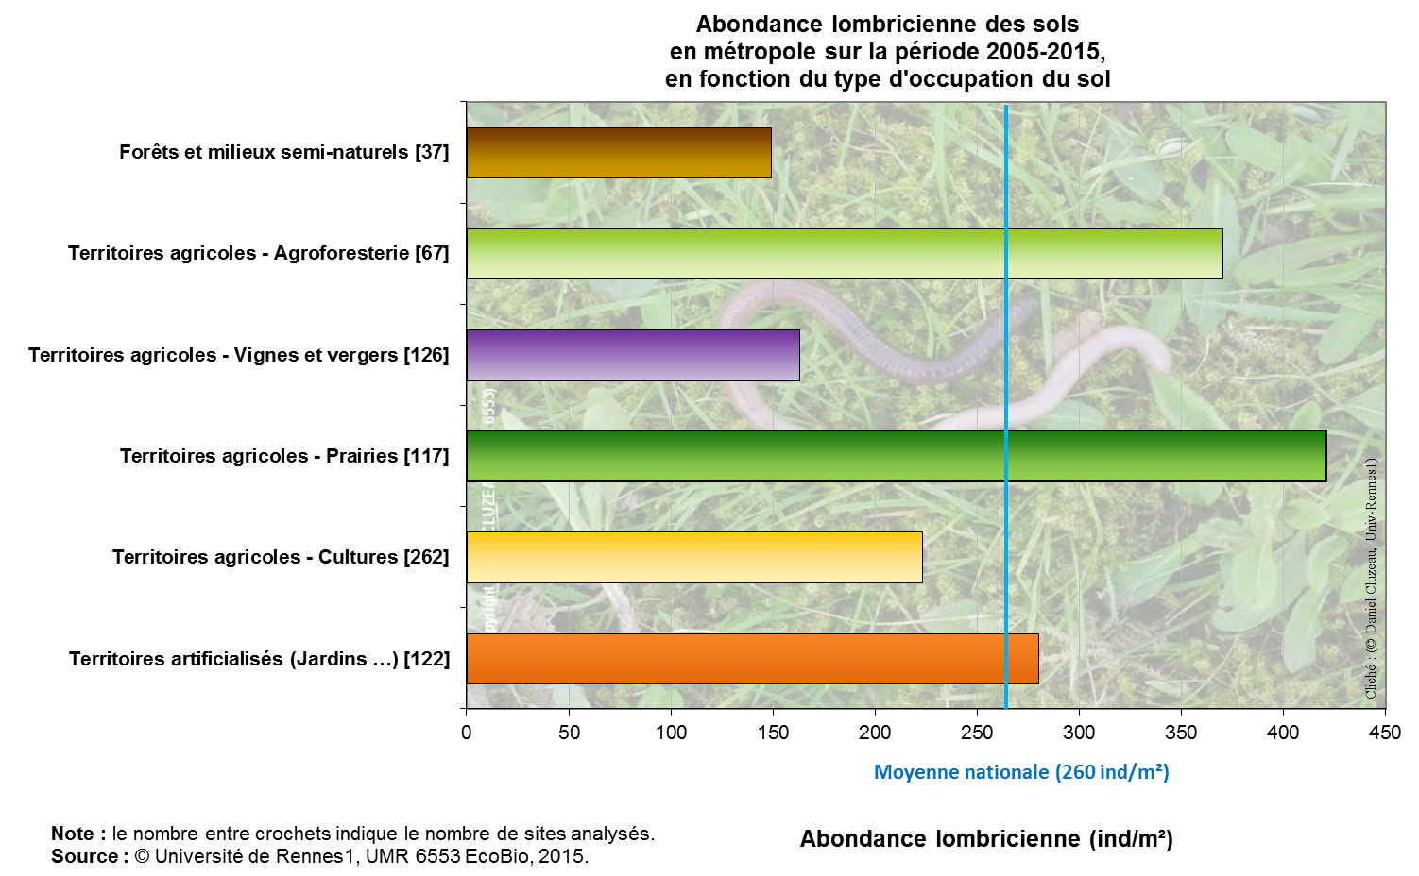
Indicateurs LOMBRICIENS
Abondance numérique et diversité
Collaboration nationale avec l’ONB
(Observatoire National de la Biodiversité)
Notes:
En reprenant la diapo de GENOSOL

Slide 17
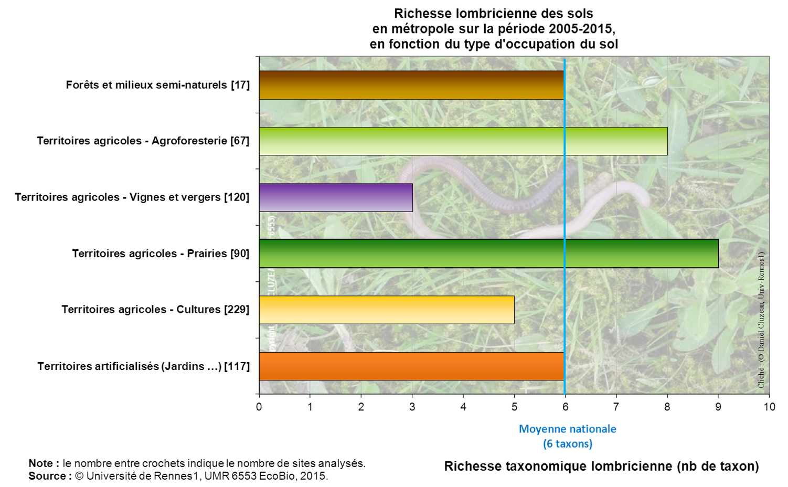
Indicateurs LOMBRICIENS
Abondance numérique et diversité
Collaboration nationale avec l’ONB
(Observatoire National de la Biodiversité)
Notes:
En reprenant la diapo de GENOSOL

Slide 18

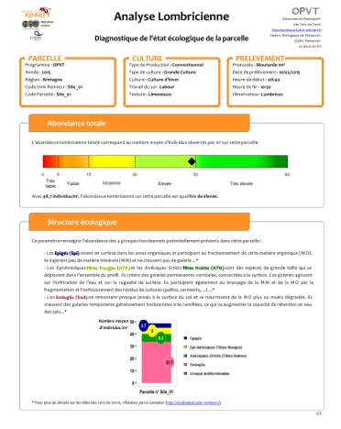

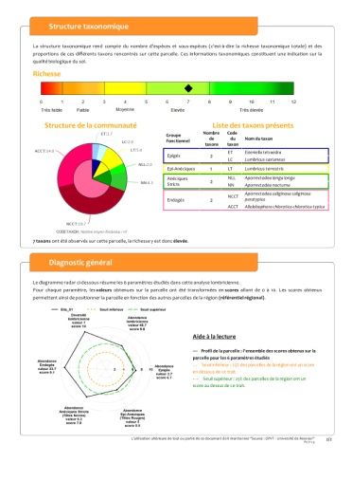


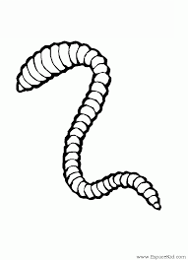

Transfert des connaissances
et des données
A l’échelle Parcelle ou Modalité
Notre fiche Parcellaire permettent de connaître les résultats …
l’abondance lombricienne
(et la biomasse selon la demande)
Base de Données
l’abondance des 4
groupes fonctionnels
la richesse taxonomique
le diagnostic général
Une gamme de services qui s’adaptent
aux attentes et objectifs des utilisateurs
Notes:
Pour assurer le transfert de nos connaissances auprès des participants et des résultats obtenus lors des prélèvement, nous avons mis en place différents modèles de rendus automatisés et de restitutions.
Dans certain cas, les prélèvements nous sont envoyés. Ainsi, en laboratoire nous pouvons vérifier la fiabilité des identifications transmises et aussi aller plus loin en déterminant jusqu’à l’espèce.
Par exemple voici ce fiche de rendu, qui est un rendu individuels à la parcelle, les participants peuvent comparer leur identification des 4 GF avec celles en labo.
Ainsi au fil des années, ils pourront voir s’ils se sont amélioré ou non et aussi à quel groupe
Voici un tableau qui présente les taux d’erreur d’indentification que nous avons pu observer dans un programme de recherche en 2012 et 2013. Il faut préciser que dans la plupart des cas, les préleveurs avaient reçu une formation surtout en 2013. Mais on remarque comme même qu’il y a pour certain GF un taux d’erreur important.
Donc une question se pose sur la fiabilité des données participatives qui nous sont transmises sur notre site où c’est des personnes qui ne osnt pas formées

Slide 19
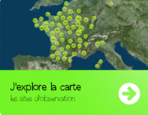
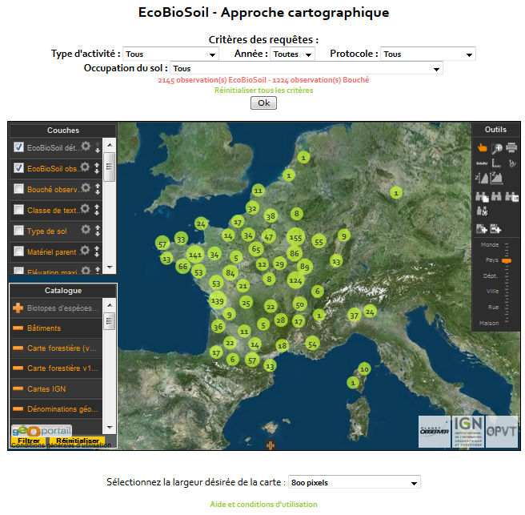
Site web EcoBioSoil
→ j’explore la carte
Base de Données
https://ecobiosoil.univ-rennes1.fr/page.php?98
Notes:
Une fois le protocole réalisé, les participants ont la possibilité de saisir leur données via un interface en ligne sur notre site internet. Des données sur les vers de terre (avec une identification des 4 groupes fonctionnels) mais aussi sur des données sur l’historique de la parcelle. Ces données sont directement transférées dans une base de données.
Ensuite, il y a une importante phase de vérification et de nettoyage des données pour après passer à la phase du traitement des données
Nous possédons souvent les informations sur le prélèvement mais peu d’information sur la parcelles (les pratiques ou produits utilisées) hors elle nous sont essentiels pour mieux comprendre les résultats obtenus

Slide 20




Site web EcoBioSoil
→ interface de consultation
Base de Données
Outil d’exploration en ligne des données validées et disponibles

Slide 21




Pour tout renseignement sur l’OPVT, daniel.cluzeau@univ-rennes1.fr
Merci de
votre attention

Slide 22
Indicateurs LOMBRICIENS
Abondance numérique et diversité
Notes:
En reprenant la diapo de GENOSOL

Slide 23

Mais comment faire plus ?
(+ vite, + territoires, + habitats)
Comment développer le référentiel national
tout en réalisant un transfert
d’outil BioIndicateur des sols
à tous les utilisateurs
des sols agricoles, naturels ou urbains?
Utiliser comme levier,
une démarche participative
avec
l‘Observatoire Participatif
des Vers de Terre (2010)

Slide 24
Aspect recherche / participatif,
outils et méthodes en développement
Modèles prédictifs des lombriciens suivant des contextes pédologiques
Applicatifs web interactives (packages shiny R)
Développement (en interne) d’un plug-in sous Rcmdr
    Faciliter, simplifier et automatiser les traitements statistiques
Notes:
Permettant ainsi d’évaluer l’écart entre la valeur prédites et la valeurs observée sur le terrain
Au grand public d’avoir un aperçu des résultats dont sont issues ses données

Slide 25
Problèmes rencontrés et futurs
Nombre de données qui tend à augmenter
Méthodes statistiques pour traiter
  Données absentes
  Biais des observations (combinaisons données opportunistes et standardisées)
  Hétérogénéité du nombre élevée d’observateurs

Slide 26
Site web OPVT,
quel protocole choisir?
Formol (5-6 h) - 3 répétitions / parcelle
Extraction au formol (3 arrosages de 10 L/m² : 0.25%, 0.25%, 0.40%)
+ Tri manuel (d’un bloc de 25x25x20cm)
Moutarde (2h30) - 3 répétitions / parcelle
Extraction à la moutarde
(2 arrosages de 10 L/m² avec 300 gr de moutarde fine et forte Amora®)
Moutarde + Tri manuel (4-5 h) - 3 répétitions / parcelle
Extraction à la moutarde (2 arrosages de 10 L/m²)
+ Tri manuel au centre du m² (d’un bloc de 25x25x20 cm)
TB(S)VT (2-3 h) - 6 répétitions / parcelle
Extraction et tri manuel de 6 blocs de sol (20x20x25 cm)
Biais potentiels
- Respect des conditions de prélèvement
- Facteur humain (motivation et diversité)
Une gamme de protocoles simples à complets
en fonction des objectifs,
des contraintes pédoclimatiques et/ou du temps disponible
Notes:
En résumé, nous proposons en ensemble de protocoles simples et complexes qui peuvent être adapté en fonctions des objectifs et des contraintes de chacun mais les plus utilisés sont surtout le protocole moutarde et le protocole TB

Slide 27






Conditions d’application
De février à avril
Le matin
Sur sol humide ressuyé, ni gelé, ni sec
(2 jours après des pluies conséquentes)
Sur tous types de sols
(cultures, prairies, vignobles, potagers, pelouses …)
Avant le travail du sol (si après, attendre 3-4 semaines)
De début octobre à fin mars
Notes:
Pq plus au printemps qu’en automne ? En lien avec biologie des vdt , actifs globalement : tous l’hiver sauf si gel des sols -> phase de quiescence en dessous de 5° sur 5-10 cm ou si sol trop sec au début de l’automne (ATN,ATR, END) sauf EPI qui meurent a l’automne il faut attendre 6 à 9 semaines apres retour humidité dans les sols pour pouvoir récolter des EPI (nov -> peu de temps avant premiere neige et gelee)
+ pb d’infiltration des solutions irritantes car sol pas réhumidifier de manière homogène au départ, donc efficacité moyenne
+ besoin pour pouvoir comparer d’avoir des données issus de prélèvement obtenues avec des conditions de prelevement similaires (référentiel national)

Slide 28

Site web OPVT,
pour aller plus loin
https://ecobiosoil.univ-rennes1.fr/page.php?65
Notes:
Une fois le protocole réalisé, les participants ont la possibilité de saisir leur données via un interface en ligne sur notre site internet. Des données sur les vers de terre (avec une identification des 4 groupes fonctionnels) mais aussi sur des données sur l’historique de la parcelle. Ces données sont directement transférées dans une base de données.
Ensuite, il y a une importante phase de vérification et de nettoyage des données pour après passer à la phase du traitement des données
Nous possédons souvent les informations sur le prélèvement mais peu d’information sur la parcelles (les pratiques ou produits utilisées) hors elle nous sont essentiels pour mieux comprendre les résultats obtenus

Slide 29

Site web OPVT,
projets collaboratifs
Propositions de collaboration ou de prestation
Notre détermination taxonomique des lombriciens par l’Université de Rennes permet de :
1 – Connaître précisément la communauté lombricienne de la parcelle étudiée
Abondances totale, par groupe fonctionnel et
par taxon, biomasse (selon la demande)
Richesse taxonomique, diversité,
occurrence des taxons, assurance écologique …
2 – Certifier vos identifications des 4 groupes fonctionnels réalisées sur la parcelle
Nous assurons aussi le stockage et la conservation
de vos prélèvements
dans notre Conservatoire National des Vers de Terre
Conserver vos échantillons
dans des conditions optimales pendant 5 ans
le temps de monter un projet collaboratif avec vous
Constituer une banque nationale de
ressources génétiques pour des analyses futures
Notes:
Une fois le protocole réalisé, les participants ont la possibilité de saisir leur données via un interface en ligne sur notre site internet. Des données sur les vers de terre (avec une identification des 4 groupes fonctionnels) mais aussi sur des données sur l’historique de la parcelle. Ces données sont directement transférées dans une base de données.
Ensuite, il y a une importante phase de vérification et de nettoyage des données pour après passer à la phase du traitement des données
Nous possédons souvent les informations sur le prélèvement mais peu d’information sur la parcelles (les pratiques ou produits utilisées) hors elle nous sont essentiels pour mieux comprendre les résultats obtenus

